Slide 1
信息学奥赛CSP-J
文件输入输出
主讲：陈老师

Slide 2
01
考生文件夹

Slide 3
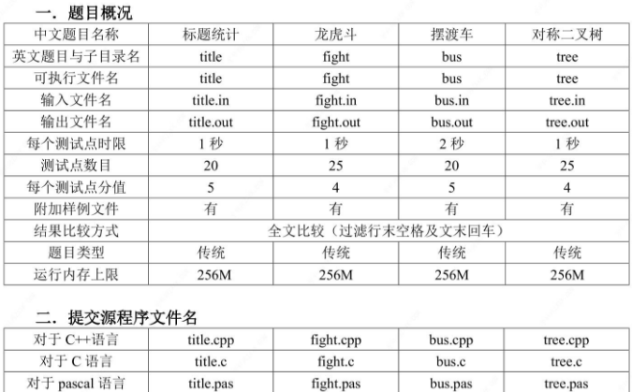
文件夹
Notes:
是事实或观察的结果，是对客观事物的逻辑归纳，是用于表示客观事物的未经加工的原始素材。

Slide 4
02
文件输入输出

Slide 5
文件输入输出
Notes:
是事实或观察的结果，是对客观事物的逻辑归纳，是用于表示客观事物的未经加工的原始素材。

Slide 6

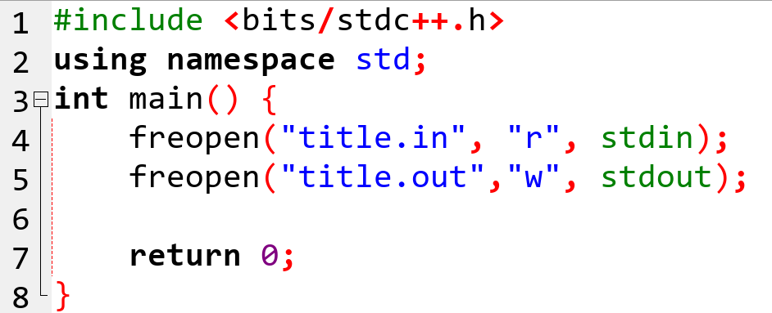
文件输入输出
Notes:
是事实或观察的结果，是对客观事物的逻辑归纳，是用于表示客观事物的未经加工的原始素材。

Slide 7
03
循环结构——定量循环

Slide 8
循环结构
让计算机输出10个“Hello World”，每行一个。
样例输入
无
样例输出
Hello World
Hello World
Hello World
Hello World
Hello World
Hello World
Hello World
Hello World
Hello World
Hello World

Slide 9
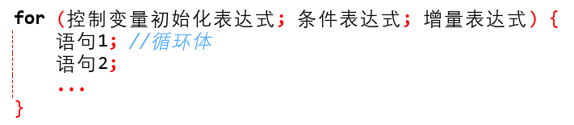
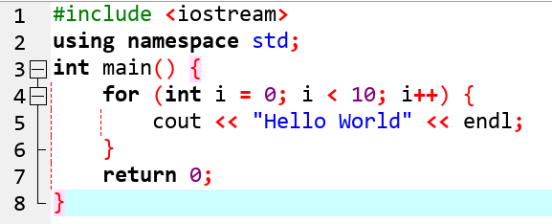
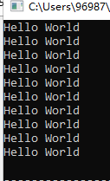
循环结构

Slide 10
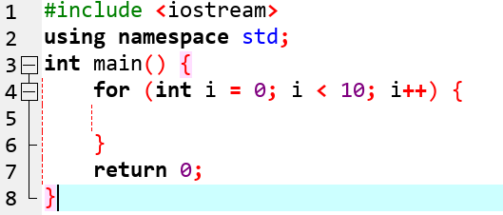
循环结构
循环变量i，起始值为0
i < 10成立，执行循环体
循环变量每次自增1

Slide 11
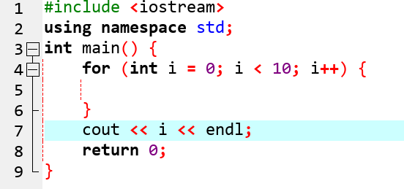
循环结构
i的值
判断条件
是否执行循环
执行步长
0
1
2
3
4
5
6
7
8
9
10
i < 10
i < 10
i < 10
i < 10
i < 10
i < 10
i < 10
i < 10
i < 10
i < 10
i < 10
是
是
是
是
是
是
是
是
是
是
否
i = 1
i = 2
i = 3
i = 4
i = 5
i = 6
i = 7
i = 8
i = 9
i = 10
不执行
这个程序输出什么？

Slide 12
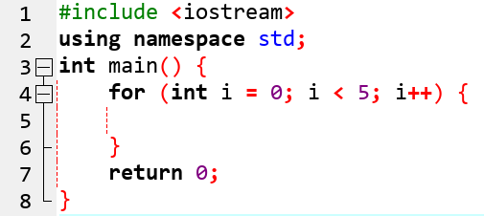
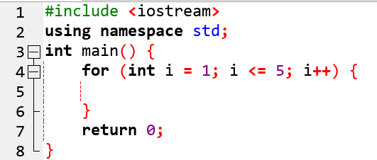
循环结构
0 - (n - 1)式循环
共循环5遍
1 - n 式循环
共循环5遍

Slide 13
04
循环跳过语句

Slide 14
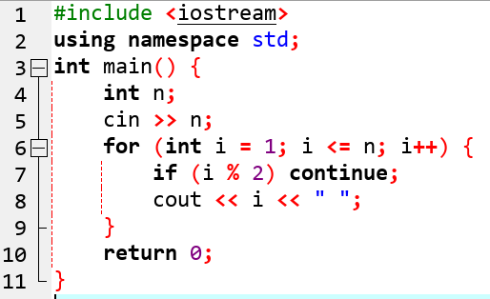
循环跳过语句
continue可以跳过当前循环，直接执行增量表达式，进入下一层循环。

Slide 15
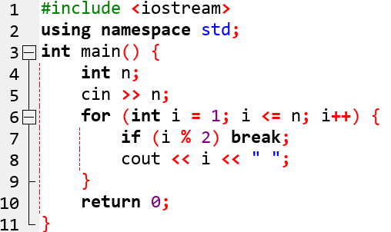
循环跳过语句
break可以结束当前循环，不执行break往后的所有代码和语句，
直接退出循环结束

Slide 16
循环跳过语句
continue和break的区别
相同点 | 不同点
都可以结束当前循环 | continue只结束本次循环，break直接结束整个循环
都能在循环语句中使用 | break还能在switch语句(分支结构)中使用

Slide 17
05
循环结构——
非定量循环

Slide 18
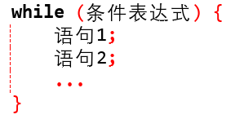
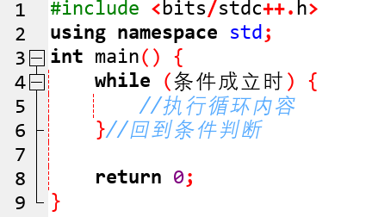
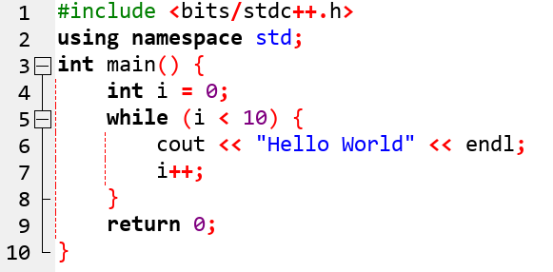
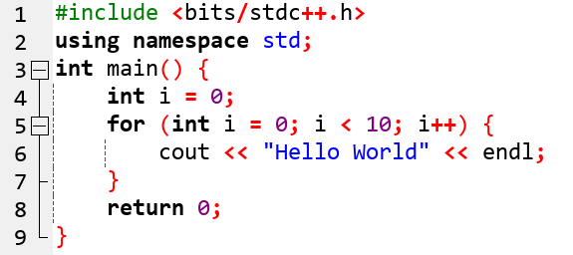
非定量循环

Slide 19
非定量循环
求 S = 1 + 2 + ... + n，当加到第几项时，S的值会超过1000
编程求解满足不等式1 + 1/2 + 1/3 + ... + 1/n >= 5 的最小n的值

Slide 20
05
课堂练习

Slide 21
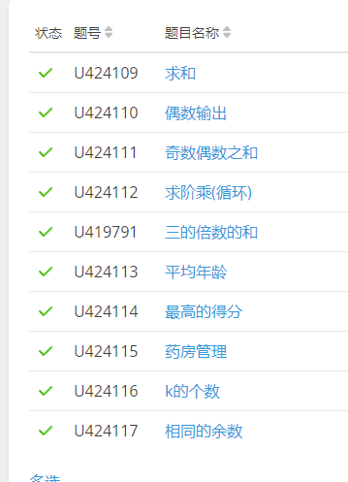
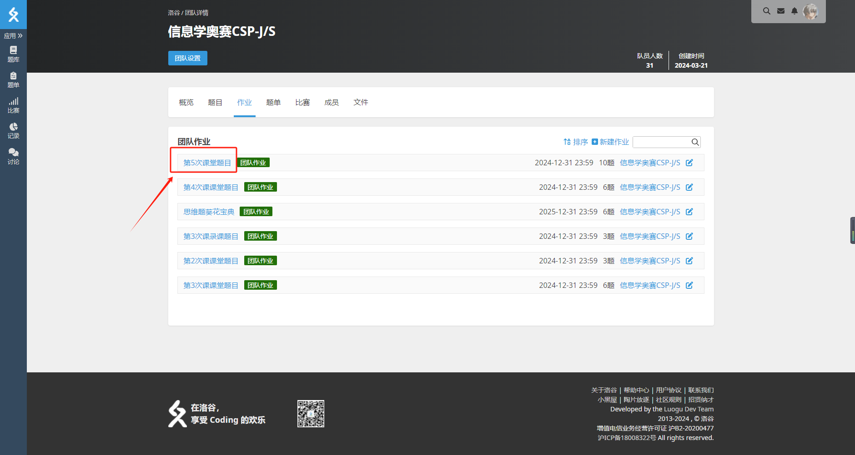
非定量循环

Slide 22
感谢观看
主讲：Capzera

